Slide 1


Project Stockplay
Tim BESARD
Dieter DEFORCE
Laurens VAN ACKER
Thijs WALCARIUS
(21 Mei 2010)

Slide 2
Werking van het spel de backend het abstract filter model perl framework Transaction manager Puntenmanager Interactieve website Interactieve grafieken Desktop applicatie Mobiele applicatie

Slide 3
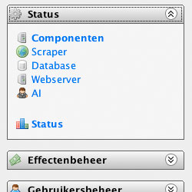
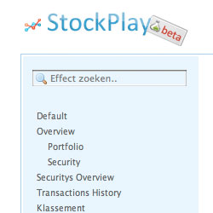
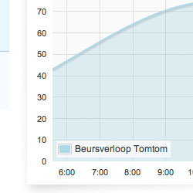
Werking van het spel
Notes:
Tips:
Als de Elementengalerie niet zichtbaar is, klikt u op Beeld > Elementengalerie.
Houd de aanwijzer boven de miniatuur van een dia-indeling in de Elementengalerie om een beschrijving ervan te zien.
Knoppen met tijdelijke aanduidingen geven het soort object aan dat u kunt toevoegen, bijvoorbeeld een afbeelding, tabel of grafiek.

Slide 4
Notes:
Stockplay = spel dat beleggen op de beurs simuleert
Verhandelen van: aandelen, opties, trackers, fondsen BRUSSEL, PARIJS
Puntenmanager: periodieke toplijsten genereren: BEL20, 25 beste beleggers van de dag, ..

Slide 5
Notes:
Enigste rechtsreeks contact met de database
authorisatie- mechanisme,
n gebruiksvriendelijke manier informatie op te vragen en te manipuleren

Slide 6
Notes:
Op het website-gedeelte van dit project kunnen spelers deelnemen aan het StockPlay-spel.
de scraper haalt live koersinformatie van alle effecten uit het spel uit de AJAX-feed van de krant ”De Tijd”
Transaction manager bepaald welke orders voldoen om doorgestuurd te worden en uitgevoerd te worden
Puntenman: periodiek spelers overlopen en punten geven om rankings te verkrijgen
Mobiele client: online portfolio
Gebruikersbeheer, effectenbeheer, status onderdelen bekijken

Slide 7
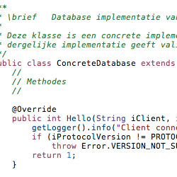
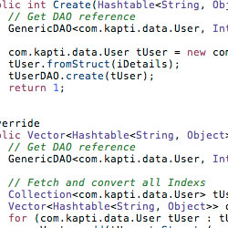
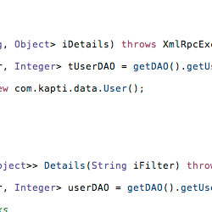
De backend
Java Runtime
Notes:
Tips:
Als de Elementengalerie niet zichtbaar is, klikt u op Beeld > Elementengalerie.
Houd de aanwijzer boven de miniatuur van een dia-indeling in de Elementengalerie om een beschrijving ervan te zien.
Knoppen met tijdelijke aanduidingen geven het soort object aan dat u kunt toevoegen, bijvoorbeeld een afbeelding, tabel of grafiek.

Slide 8
Notes:
Backend = verbinding tussen persistente opslag en interfaces op gebruiksvriendelijke manier

Slide 9
Notes:
Onderdelen van backend:
Abstracte datalaag: geen dependency op 1 opslagmethode
Backend voorziet eenvoudige methodes om acties in spel te ondernemen: aanmaken van een order, opvragen effecten, toevoegen beurskoersen
Interfaces spreken backend-methodes aan via XML-RPC

Slide 10
Data access objects
Persistente opslag
Data Access Objects
Opvragen
Aanmaken
Wijzigen
Verwijderen
Data Transfer Objects
Business Logica
POJO-objecten
→ Doorgeven data tussen subsystemen
→ Enkel getters/setters
Notes:
Data Access Objects: design pattern van Sun, “Best practice” voor Java Platform Enterprise Edition (platform voor programmeren van server)
Abstracte interface voor persistentielaag
Rest van software moet niets weten over hoe er wordt opgeslagen
Data Transfer Objects: design pattern om data te transporteren tussen verschillende subsystemen
Hier: tussen DAO ⬄ Business Logica EN in XML-RPC!!

Slide 11
XML-RPC
Lichtgewicht Remote Procedure protocol
Methode aanvragen en antwoorden => XML-data
Bestaande bibliotheken:
Perl: RPC::XML
C#: XML-RPC.net
Java: Apache XML-RPC
Java ME: kXML-RPC
POST request over HTTP protocol
Gelimiteerde netwerktoegang
Compressie
Encryptie
Verwerken met bestaande HTTP en XML bibliotheken
Notes:
Firewall

Slide 12



Het abstract filter object
Java Runtime
Notes:
Tips:
Als de Elementengalerie niet zichtbaar is, klikt u op Beeld > Elementengalerie.
Houd de aanwijzer boven de miniatuur van een dia-indeling in de Elementengalerie om een beschrijving ervan te zien.
Knoppen met tijdelijke aanduidingen geven het soort object aan dat u kunt toevoegen, bijvoorbeeld een afbeelding, tabel of grafiek.

Slide 13
Filters
Doel: componenten toelaten beperkte selectie data op te halen
Probleem: type van persistente opslag staat niet vast
SQL-based
In-memory (Java objecten)
...
Ondersteuning van verschillende databases:
Filter syntax definiëren
Compilatie van filter naar bruikbaar formaat
Notes:
De backend biedt functies om data op te halen, maar naargelang er meer data in de database kwam werd dit heel inefficiënt. Daarom moesten we voorzien in functies die een bepaalde selectie aan data ophaalden, door een filter mee te geven aan de functie in kwestie.
Het probleem hierbij is echter dat de database die de backend gebruikt, op elk moment te vervangen is door een andere database. We kunnen dus niet eenvoudig SQL-strings als filter doorgeven, omdat dit niet compatibel zou zijn met bijvoorbeeld een in-memory database.
Om dit te verhelpen moesten we enerzijds een syntax voor de filters maken, en vervolgens een raamwerk om die filters om te zetten naar een formaat bruikbaar voor de actieve database.

Slide 14
Filters
Filter syntax
Gebaseerd op SQL “where”-clausule
Eenvoud van gebruik
Infix notatie
Gekende operators (==, !=, <=, >=, <, >, =~, !~, &&, ||)
Voorbeeld:
name != 'foo' && ( age >= 10 || age <= 20 )
Notes:
Bij het definiëren van een filter syntax, hebben we ons gebaseerd op de manier waarop een SQL “where”-clausule geformatteerd is. Daarbij hebben we ook gelet op het gemak van gebruik, door infix-notatie toe te laten en de alombekende operators (voor condities en relaties) te implementeren.
Een voorbeeld van zo een filter is hieronder te zien.

Slide 15
Filters
Filter compilatie
Omzetting naar intermediaire representatie
Tokenizen
Conversie naar RPN (shunting-yard algoritme)
RPN evalutatie → opbouwen AST
Notes:
Nu de filter-syntax gedefiniëerd was, moesten we nog een compilatie voorzien die de filter omzet naar een bruikbaar formaat. Dat hebben we in twee stappen opgelost.
Eerst wordt de filter omgezet naar een AST met algemene objecten. Hiervoor wordt de string omgezet naar een reeks tokens, waarna die tokens naar een postfix notatie geconverteerd worden. Deze RPN notatie valt eenvoudig te evalueren, waarna we een AST hebben.
Om die AST vervolgens te converteren naar een bruikbaar formaat, zetten we elk object om naar een geschikte converter. Vervolgens wordt de hele AST hiërarchie geëvalueerd, met als resultaat een generiek object dat kan geinterpreteerd worden door de relevante database backend.

Slide 16
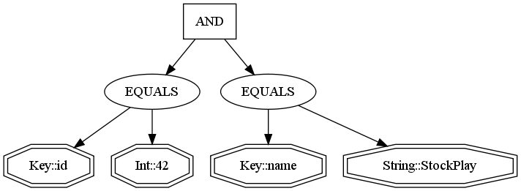

Slide 17
Filters
Filter compilatie
Omzetting naar intermediaire representatie
Tokenizen
Conversie naar RPN (shunting-yard algoritme)
RPN evalutatie → opbouwen AST
Compileren naar geschikt formaat
Objecten in AST worden omgezet naar relevante Converter
RelationAnd → RelationAndSQL
Nieuwe AST wordt geëvalueerd
Notes:
Nu de filter-syntax gedefiniëerd was, moesten we nog een compilatie voorzien die de filter omzet naar een bruikbaar formaat. Dat hebben we in twee stappen opgelost.
Eerst wordt de filter omgezet naar een AST met algemene objecten. Hiervoor wordt de string omgezet naar een reeks tokens, waarna die tokens naar een postfix notatie geconverteerd worden. Deze RPN notatie valt eenvoudig te evalueren, waarna we een AST hebben.
Om die AST vervolgens te converteren naar een bruikbaar formaat, zetten we elk object om naar een geschikte converter. Vervolgens wordt de hele AST hiërarchie geëvalueerd, met als resultaat een generiek object dat kan geinterpreteerd worden door de relevante database backend.

Slide 18
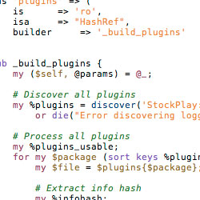
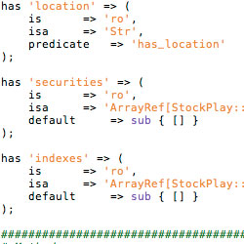
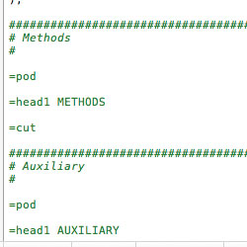
Perl framework
Perl
Notes:
Tips:
Als de Elementengalerie niet zichtbaar is, klikt u op Beeld > Elementengalerie.
Houd de aanwijzer boven de miniatuur van een dia-indeling in de Elementengalerie om een beschrijving ervan te zien.
Knoppen met tijdelijke aanduidingen geven het soort object aan dat u kunt toevoegen, bijvoorbeeld een afbeelding, tabel of grafiek.

Slide 19
Perl framework
Verschillende componenten die backend ondersteunen
Realtime scraper
Meestal sites → Perl (LWP, WWW::Mechanize)
Modulair: plugin infrastructuur
Notes:
Vervolgens gaan we het hebben over het Perl framework, bestaande uit de scrapers, en de AI. Initiëel zijn we gewoon apart begonnen aan de verschillende componenten, om ze pas in een later stadium samen te voegen.
Eerst was er de realtime scraper, 1 van de belangrijkere componenten van ons project. Die stond immers in voor het opvullen van de database met real-time data zodat het spel realistisch is.
Aangezien de meeste databronnen websites zijn, hebben we gekozen voor Perl, waarin het eenvoudig is om sites te crawlen.
Om in een later stadium andere bronnen te kunnen ondersteunen, hebben we een plugin infrastructuur voorzien zodat alle website-specifieke code zich binnen 1 plugin bevindt.

Slide 20
Perl framework
Datalaag
Modern object-georiënteerd (Moose)
Backend communicatie via RPC::XML
Officiële implementatie XML-RPC
Sterk geoptimaliseerd
Gzip compressie
Testbed voor nieuwe optimalisaties binnen backend
Notes:
Om de realtime scraper met de backend te laten communiceren, hebben we een datalaag in Perl ontworpen.
Die datalaag is geschreven in een modern object-georiënteerd framework (Moose), in plaats van de oude methode die Perl meelevert.
De communicatie met de backend verloopt via RPC::XML, de officiële implementatie van het XML-RPC protocol. De datalaag is ook transparant in gebruik: componenten die er gebruik van maken weten niks van XML-RPC af.
Tenslotte is de datalaag sterk geoptimaliseerd. Zo hebben we moeite gedaan om Gzip compressie in te schakelen (herschrijven van gedeelte van RPC::XML), en is het ook altijd een testbed geweest voor ontwikkeling van nieuwe optimalisaties binnen de backend (bulk methodes, caching).

Slide 21
Perl framework
Historische scraper
Geen plugin van de realtime scraper
Eenmalig
Veel eigenschappen passen niet
IsBeursOpen
Voorspellen van volgende quote
Notes:
Een volgende component was de historische scraper, die we nodig hadden om de grafieken wat waarde te geven, en in een later stadium ook om de AI beter te kunnen trainen.
Deze scraper verschilt echter essentiëel van de realtime scraper, waardoor we hem niet konden integreren als plugin. Zo moet de historische scraper maar eenmalig uitgevoerd worden, en zijn verschillende aspecten van de plugins voor de realtime scraper niet toepasbaar (is de beurs open, voorspellen van een volgende quote, ...).
Daarom hebben we opnieuw een aparte component gemaakt, logischerwijs geschreven in Perl om het crawlen eenvoudig te maken, met als bijkomend voordeel dat we gebruik konden maken van de bestaande datalaag.

Slide 22
Perl framework
Artificiële intelligentie
Performantie zonder teveel werk → Perl
Bestaande datalaat gebruiken
Interfacen met performante library
Neuraal netwerk (AI::FANN -> libfann)
Voordeel: geen expertise benodigd
Voordeel: autonoom leren
Nadeel: tweaken van parameters
Genetisch algoritme
Nadeel: computationeel intensief
Plugin infrastructuur → meerdere algoritmen tegelijk
Notes:
Een laatste component was de artificiële intelligentie, die een speler moest kunnen emuleren.
Oorspronkelijk gingen we die in C++ maken, maar bij gebrek aan bestaande datalaag zou ons dat teveel werk kosten. Daarom gingen we op zoek naar een zowel performante als efficiënte oplossing, en kwamen opnieuw bij Perl terecht. Het werd zo immers mogelijk om gebruik te maken van de bestaande datalaag, en het bleek eenvoudig mogelijk om te interfacen met performante (C) bibliotheken.
Na een uitgebreide vergelijking van de verschillende algoritmen, hebben we gekozen voor een neuraal netwerk gebaseerd op libfann (die bindings heeft in Perl via de AI::FANN module).
Neurale netwerken hebben als voordeel dat ze autonoom leren, zonder dat wij daarbij expertise van het onderwerp nodig hebben (itt. Regelbanken). Een nadeel is echter dat het netwerk veel parameters kent, maar dat hebben we kunnen wegwerken door een genetisch algoritme te gebruiken om de parameters optimaal te bepalen.

Slide 23
Transaction manager
ASP.NET
Notes:
Tips:
Als de Elementengalerie niet zichtbaar is, klikt u op Beeld > Elementengalerie.
Houd de aanwijzer boven de miniatuur van een dia-indeling in de Elementengalerie om een beschrijving ervan te zien.
Knoppen met tijdelijke aanduidingen geven het soort object aan dat u kunt toevoegen, bijvoorbeeld een afbeelding, tabel of grafiek.

Slide 24
Transaction manager
Orders worden geplaatst via de website
Transactions manager overloopt periodiek alle orders
Orders hebben paramaters
Alles alle vereisten voldoen => order => transaction
Reële beurs: orders naar beurshuis sturen die verwerkt worden..
Elk order heeft een order verifier
Gemakkelijk uit te breiden
Notes:
Orders worden omgezet naar transactions
Transactions worden omgezet naar portfolio aanpassingen door triggers in de database

Slide 25
Trailing stop
Stopprijs op vast aantal punten onder hoogste koers
Stopprijs stijgt mee naar boven met de koers
Bij elk nieuwe maximumkoers wordt nieuwe stopprijs gezet
Als stopprijs gehaald wordt => order naar transactie omzetten
Notes:
U legt dus bijvoorbeeld een bodem 2% onder de huidige prijs van een aandeel in uw portefeuille. Als het aandeel in waarde stijgt schuift uw bodem mee naar boven, daalt de koers, dan wordt uw order naar de beurs verstuurd.

Slide 26
puntenmanager
ASP.NET
Notes:
Tips:
Als de Elementengalerie niet zichtbaar is, klikt u op Beeld > Elementengalerie.
Houd de aanwijzer boven de miniatuur van een dia-indeling in de Elementengalerie om een beschrijving ervan te zien.
Knoppen met tijdelijke aanduidingen geven het soort object aan dat u kunt toevoegen, bijvoorbeeld een afbeelding, tabel of grafiek.

Slide 27
Puntenmanager
Criteria
Beter presteren dan Bel-20
Winstranking
Cashranking
Modulair opgebouwd
Puntencriteria toevoegen
Configuratie van criteria

Slide 28
Puntenmanager
Dynamisch klassen laden
Java Reflection API
Configuratiebestand
Interfaces voor puntenberekening
IndividualEvent
RankingEvent

Slide 29
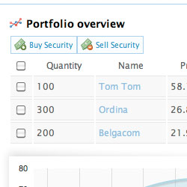
De interactieve website
ASP.NET
Notes:
Tips:
Als de Elementengalerie niet zichtbaar is, klikt u op Beeld > Elementengalerie.
Houd de aanwijzer boven de miniatuur van een dia-indeling in de Elementengalerie om een beschrijving ervan te zien.
Knoppen met tijdelijke aanduidingen geven het soort object aan dat u kunt toevoegen, bijvoorbeeld een afbeelding, tabel of grafiek.

Slide 30
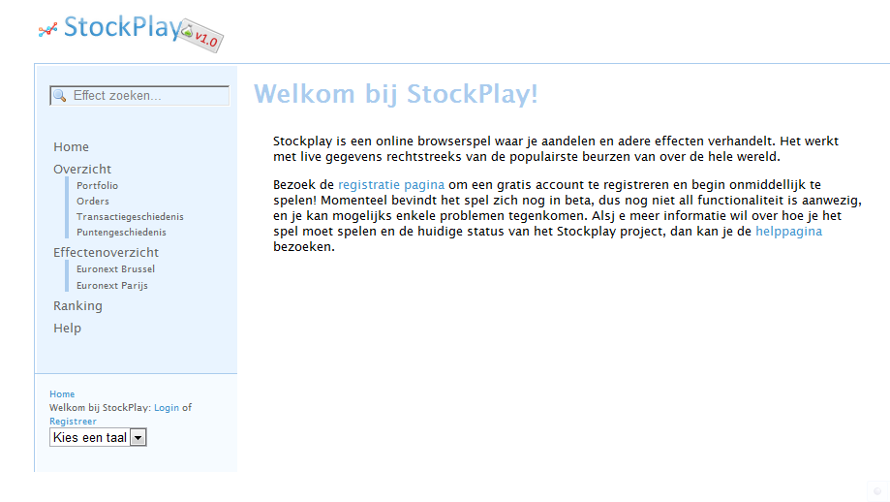
Overzicht website

Slide 31
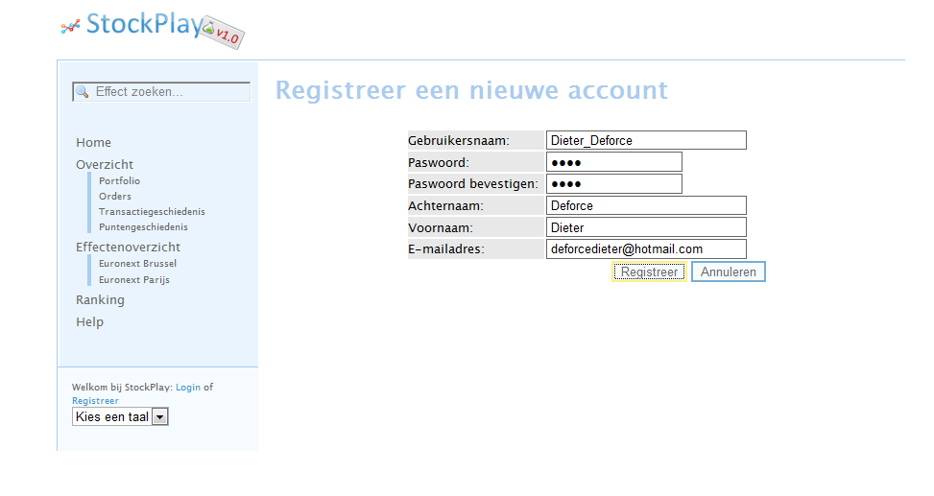
Overzicht website

Slide 32
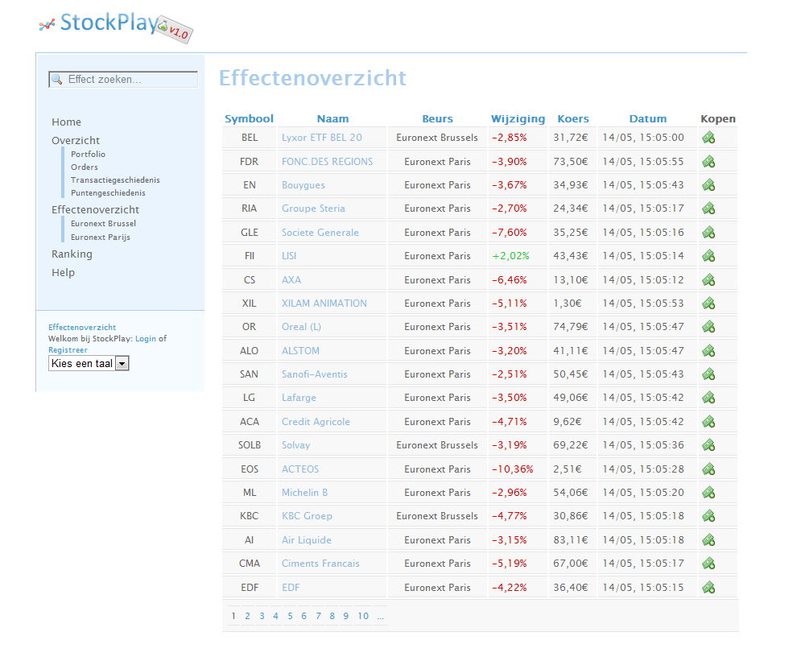
Overzicht website

Slide 33
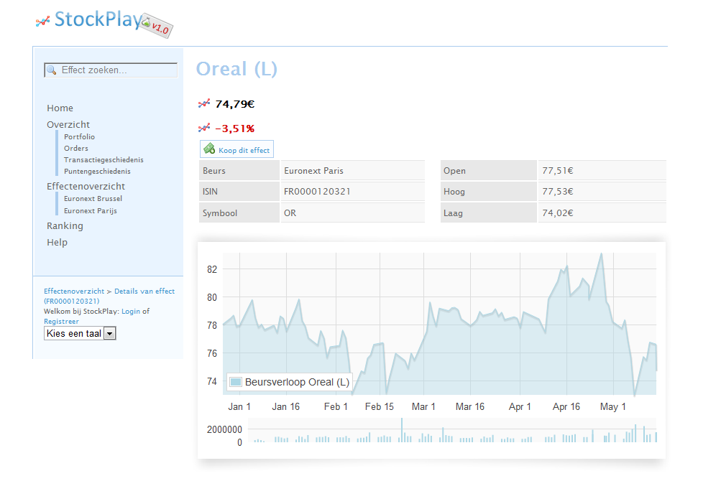
Overzicht website

Slide 34
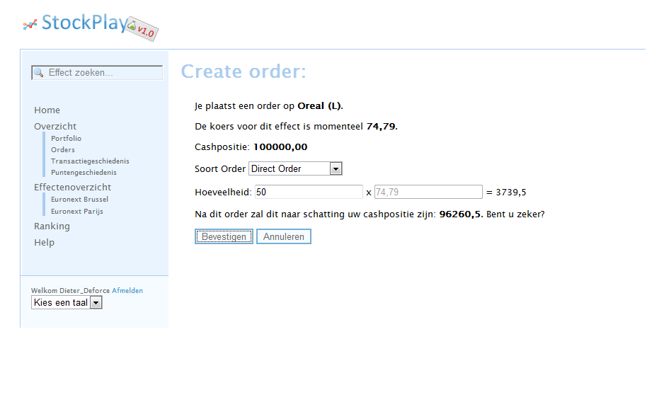
Overzicht website

Slide 35
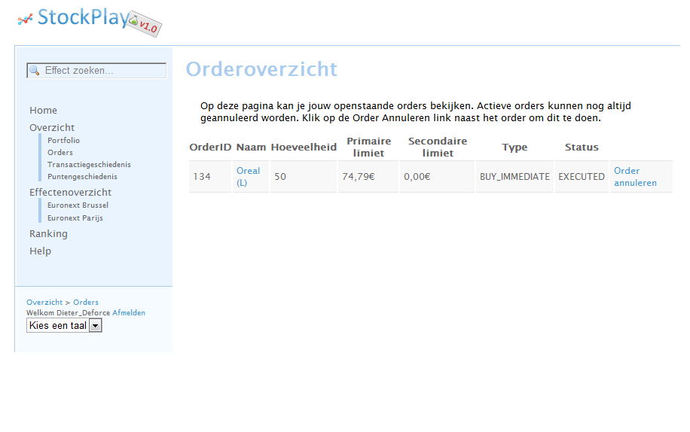
Overzicht website

Slide 36
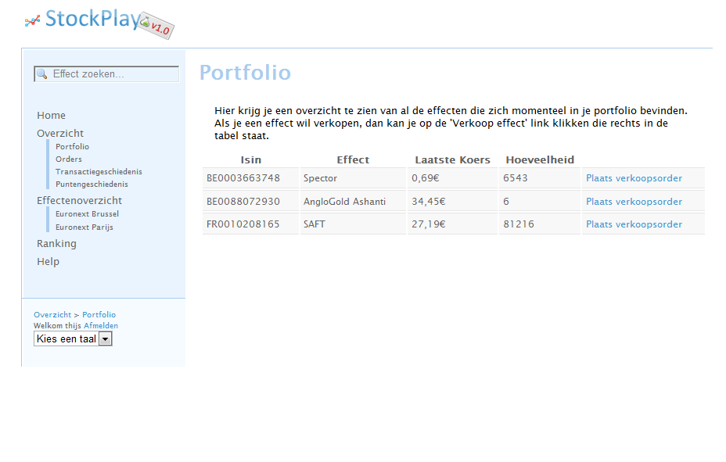
Overzicht website

Slide 37
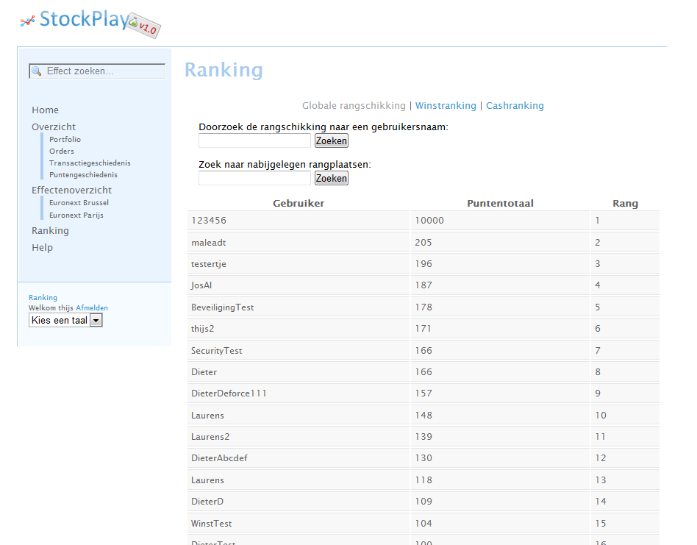
Overzicht website

Slide 38
Website: Technisch
Flexibele datalaag
Factory pattern
Configuratie met Web.config
DataAccess interface
ADO.NET en XML-RPC.NET
Vormgeving: CSS + Control Adapters
Internationalisation
Engels en Nederlands

Slide 39
Website: Technisch
XML-RPC.NET bibliotheek
Methodes definiëren
public interface UserHandler:IXmlRpcProxy {
[XmlRpcMethod("User.Hello")]
int Hello(string client, int protocol);
Object maken
UserHandler handler = XmlRpcProxyGen.Create<UserHandler>();
Data ophalen
int antwoord = handler.Hello(“Website”, 1);

Slide 40
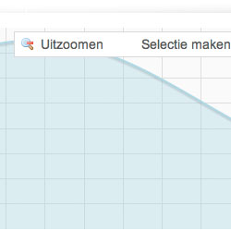
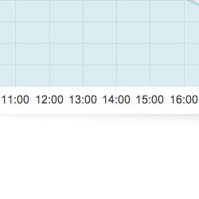
De interactieve grafieken
JavaScript
Notes:
Tips:
Als de Elementengalerie niet zichtbaar is, klikt u op Beeld > Elementengalerie.
Houd de aanwijzer boven de miniatuur van een dia-indeling in de Elementengalerie om een beschrijving ervan te zien.
Knoppen met tijdelijke aanduidingen geven het soort object aan dat u kunt toevoegen, bijvoorbeeld een afbeelding, tabel of grafiek.

Slide 41
Notes:
Filmpje afspelen !!!!!!!!!

Slide 42
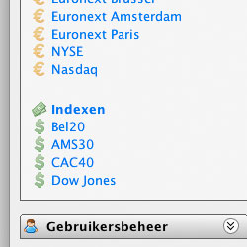
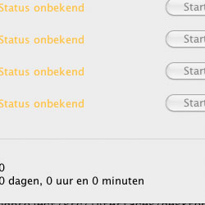
De desktop applicatie
Java Runtime
Notes:
Tips:
Als de Elementengalerie niet zichtbaar is, klikt u op Beeld > Elementengalerie.
Houd de aanwijzer boven de miniatuur van een dia-indeling in de Elementengalerie om een beschrijving ervan te zien.
Knoppen met tijdelijke aanduidingen geven het soort object aan dat u kunt toevoegen, bijvoorbeeld een afbeelding, tabel of grafiek.

Slide 43
Notes:
3 belangrijkste functies:
Opvragen status
Beheer effecten: effect uitschakelen/verbergen/bewerken
Gebruikers beheren: aanmaken, wijzigen, verwijderen
Zelf aanmaken transacties: zowel cash als punten

Slide 44
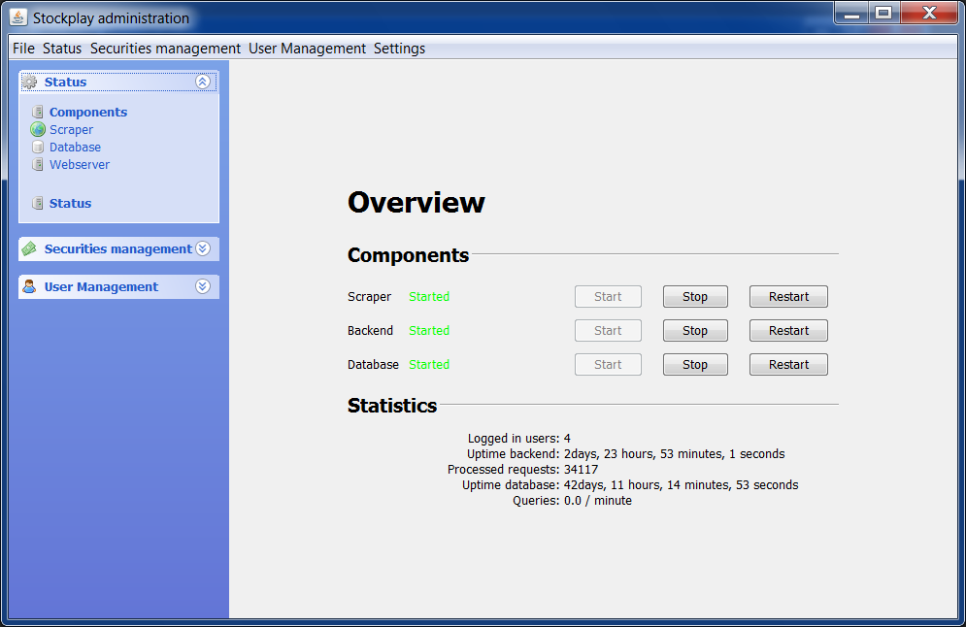
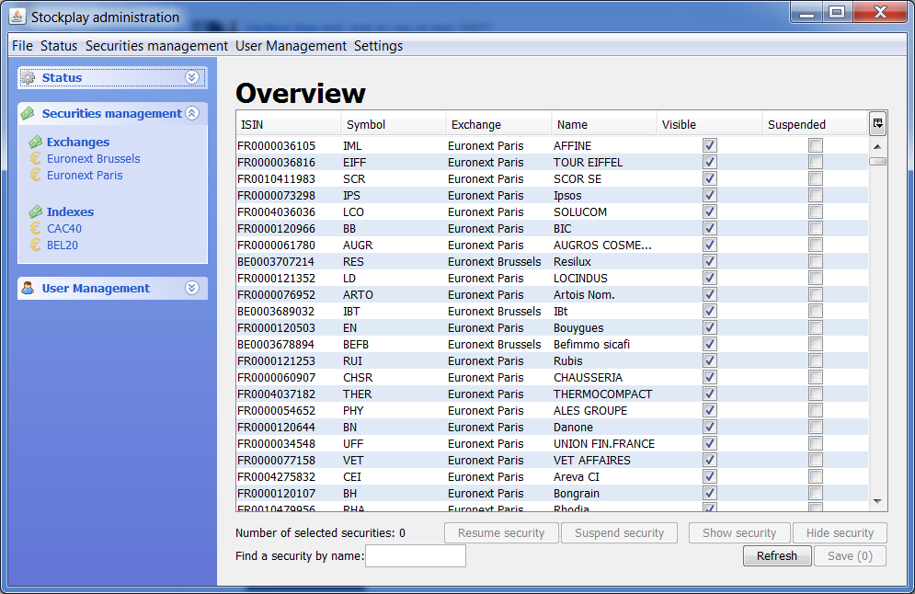
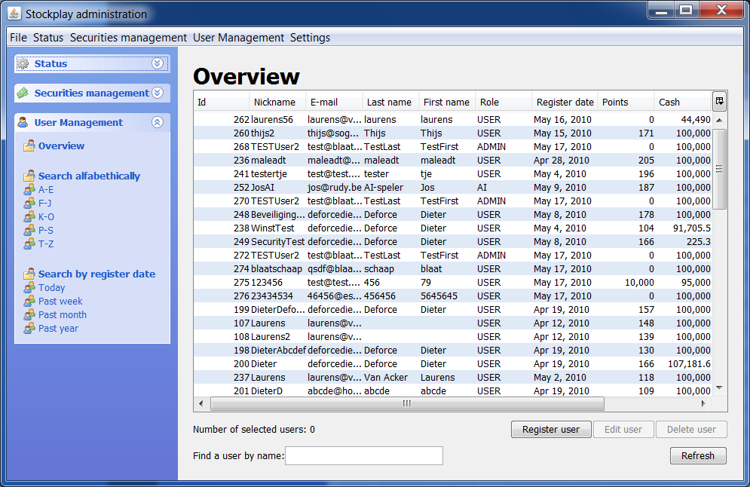
Notes:
Eerste venster:
Statistieken van verschillende onderdelen
Status van modules (NIET GEIMPLEMENTEERD)
Tweede venster: Effectenbeheer
Filteren van effecten op:
Menu: Beurs of index
Onderaan: Naam effect
Aantal mogelijke acties beperkt omdat scraper effectenlijst zelf onderhoudt
Derde venster: gebruikersbeheer
Filteren:
Menu: Op beginletter gebruikersnaam
Menu: Op moment registratie
Onderaan: Nickname, email, voor- en achternaam

Slide 45
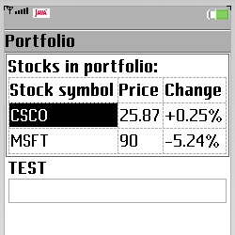
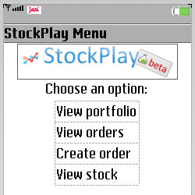
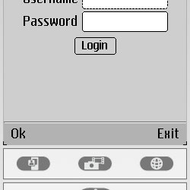
De mobiele applicatie
Java Runtime
Notes:
Tips:
Als de Elementengalerie niet zichtbaar is, klikt u op Beeld > Elementengalerie.
Houd de aanwijzer boven de miniatuur van een dia-indeling in de Elementengalerie om een beschrijving ervan te zien.
Knoppen met tijdelijke aanduidingen geven het soort object aan dat u kunt toevoegen, bijvoorbeeld een afbeelding, tabel of grafiek.

Slide 46
Mobiele applicatie
Wat? Java ME-applicatie
Doel? proof-of-concept van compactheid XML-RPC-protocol
Methodiek?
Bouwen van clientbibliotheek
Kleine GUI rond bouwen
Gebruik Netbeans GUI-componenten
Notes:
Doel?
Moeilijkheden: zelf ondersteuning voor Basic Authentication inbouwen
Methodiek?
Waarom: geen hoofddoel van ons project, eerder POC
Hoe?
Opnieuw opbouwen bibliotheek met beperkte API Java ME
Java ME-applicatie met Netbeans-componenten

Slide 47
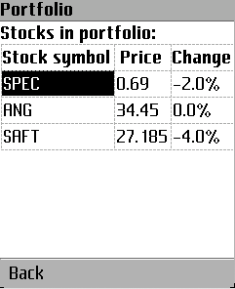
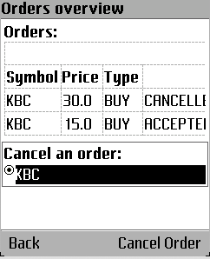
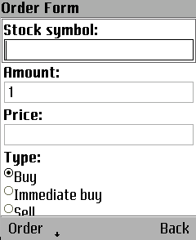
Functionaliteit
Notes:
Foto 1: Portfolio
Foto 2: Orders + Cancellen orders
Foto 3: aanmaken order

Slide 48
Project Stockplay
Tim BESARD
Dieter DEFORCE
Laurens VAN ACKER
Thijs WALCARIUS
(21 Mei 2010)

